Slide 1
ВКР
Опрос студентов

Slide 2
Постановка задачи
03
02
Выдача результатов
01
Прохождение тестов
Создание тестов
Создание тестов
Прохождение тестов
Выдача результатов
Редакторы тестов создают и публикуют тесты для разных групп студентов
Студенты проходят тесты, опубликованные для их группы
После прохождения результаты доступны и студентам и редактору теста
Notes:
© Copyright Showeet.com – Free PowerPoint Templates

Slide 3
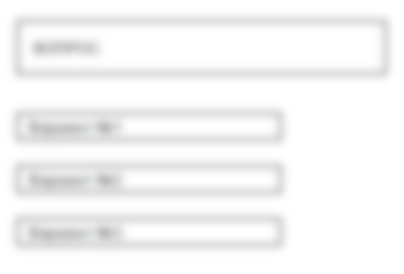
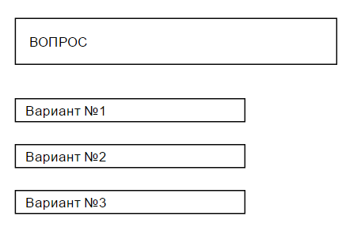
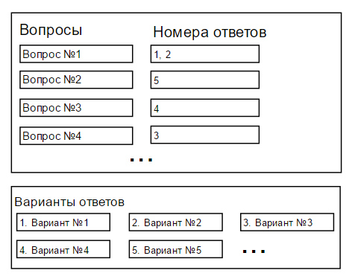
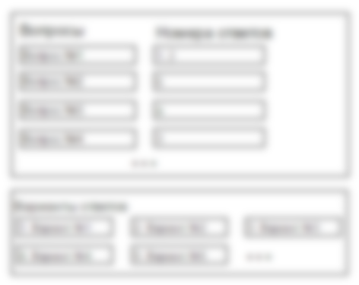
Виды тестов
Классический
Тест-сопоставление

Slide 4
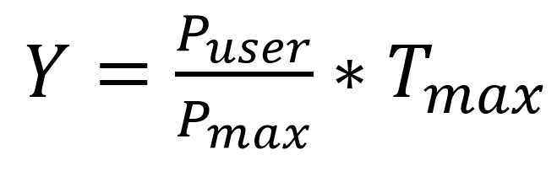
Подсчет результатов
Классические тесты
P_{user} – общий вес вопросов, на которые даны все правильные ответы
P_{max} – общий вес всех вопросов в тесте,
T_{max} – максимальный балл за прохождение

Slide 5



Подсчет результатов
Тесты-сопоставления
T_{one} – оценка за вопросы, на которые дано хотя бы по одному правильному ответу,
T_{true} – оценка за правильные ответы,
T_{false} – оценка за неправильные ответы
P_{max} – общий вес всех вопросов в тесте,
T_{max} – максимальный балл за прохождение
k – количество баллов за единицу веса вопроса

Slide 6
Разработка
В разработке использовались:
База данных: MySQL
Серверная часть: PHP Laravel Framework
Клиентская часть: HTML, SCSS, JavaScript Framework – VueJS+ jQuery

Slide 7
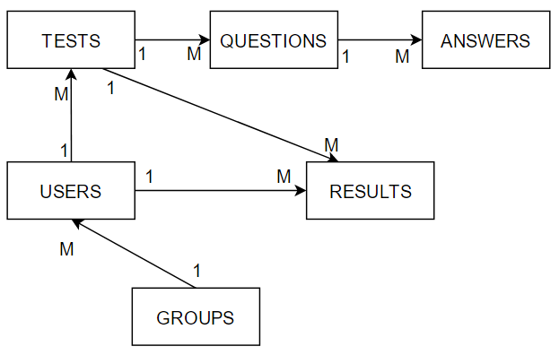
Схема БД

Slide 8
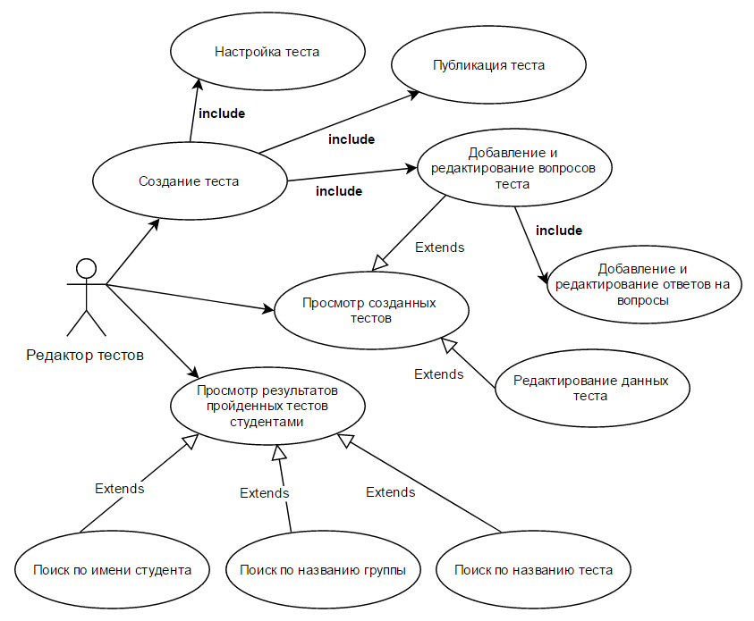
Использование приложения редактором тестов

Slide 9
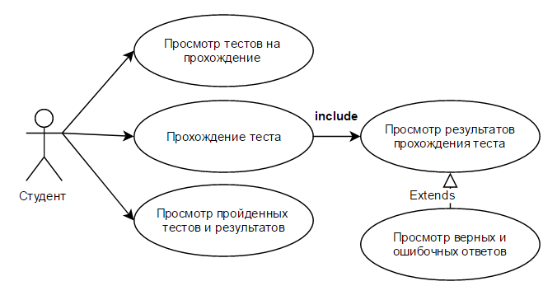
Использование приложения студентом

Slide 10
Заключение
Разработано приложение для опроса студентов

Slide 11
